Slide 1
Osnovna škola Blage Zadre, Vukovar
EKOLOŠKI KVIZ “LIJEPA NAŠA”
Zagreb, 15.3. - 17.3.2019.
MEDENA PRIČA
IZRADILI: Lea Samardžić (5.a), Vanessa Mažar (6.b), Ivan Butigan (7.b), Danijel Hideg (8.a),
MENTOR: Ana Kurbalija, prof.

Slide 2
ISTRAŽILI
SMO
Što je med i kako nastaje?
Što pčele rade preko zime?
Što je sve potrebno za pčelarstvo?
Koje su dobrobiti konzumiranja meda ?
Što sve možemo napraviti s medom i na temu meda i pčela ?
Cilj: “provući” temu meda i pčela kroz što više školskih predmeta i uključiti u priču što više sudionika

Slide 3
URADILI
SMO

Slide 4
Predavanje pčelara

Slide 5
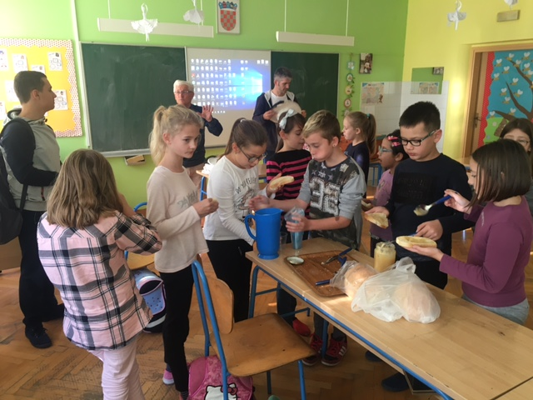
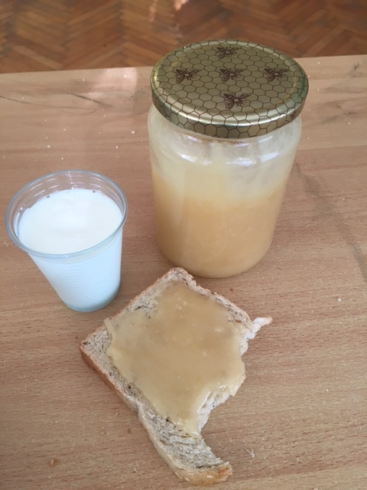
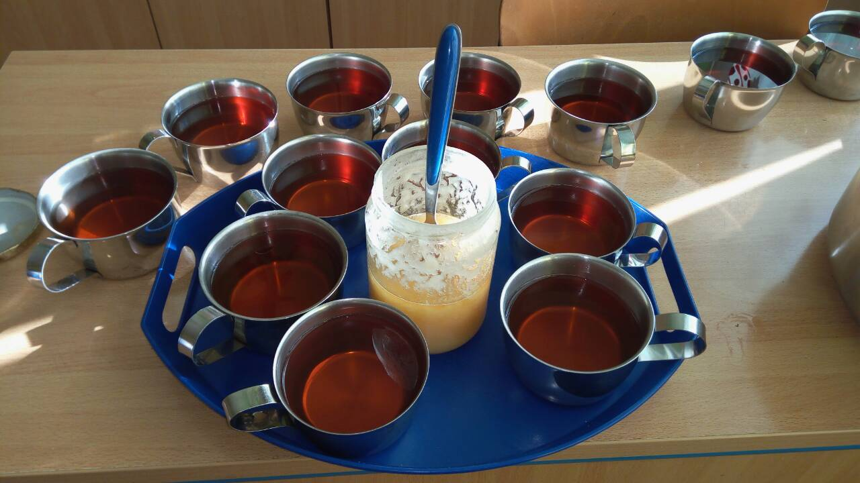

Slide 6
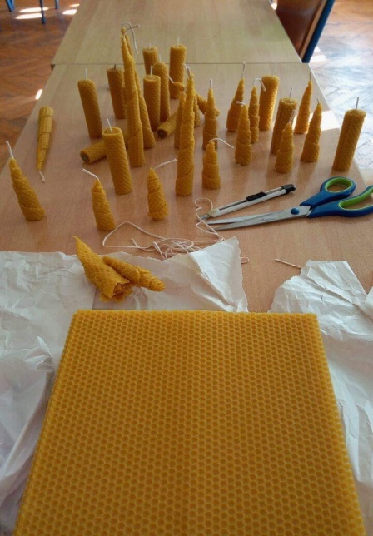
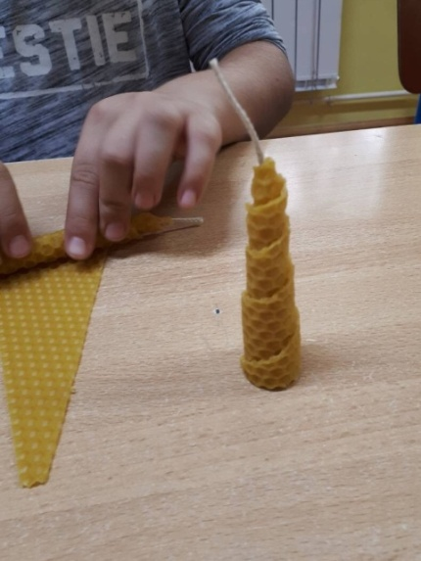
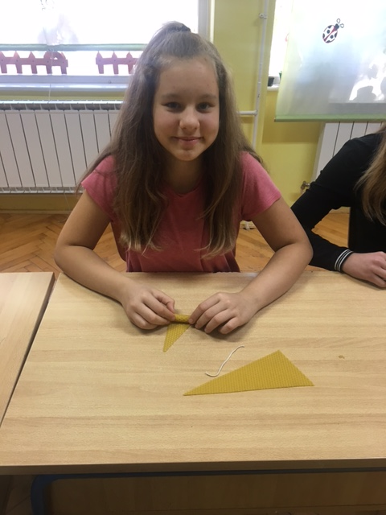
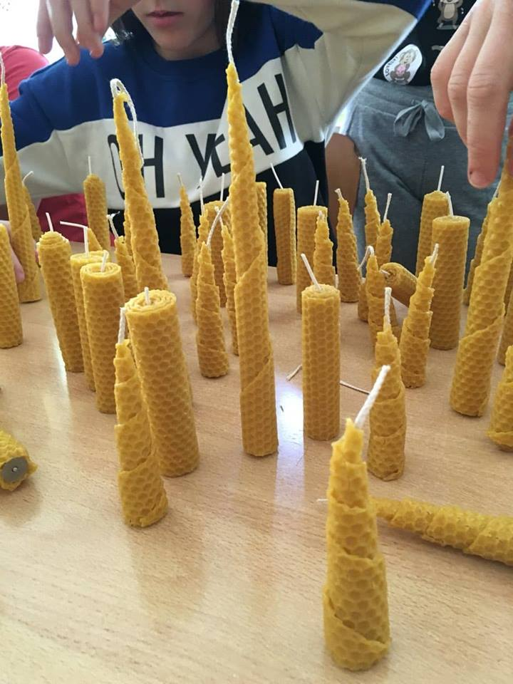
Medene svijeće

Slide 7
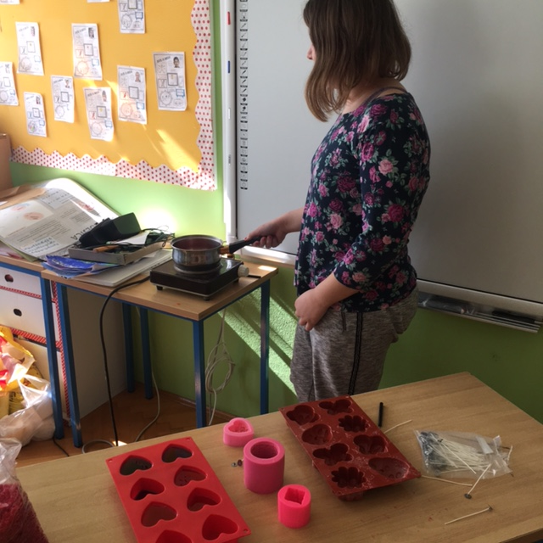

Slide 8
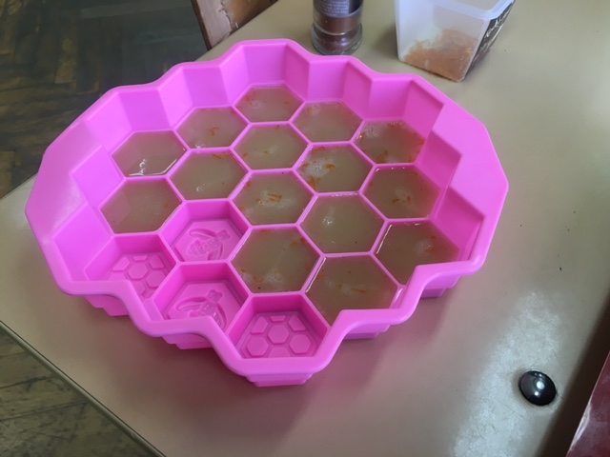
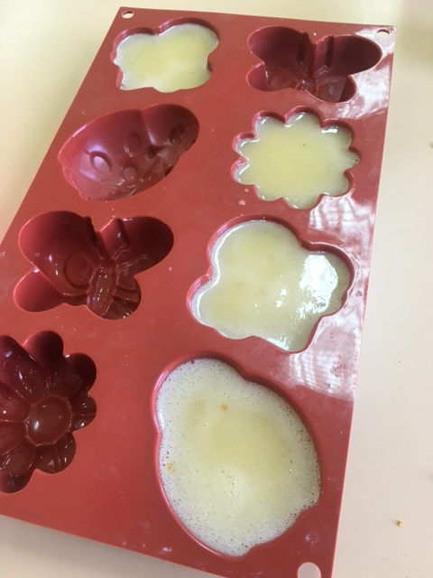
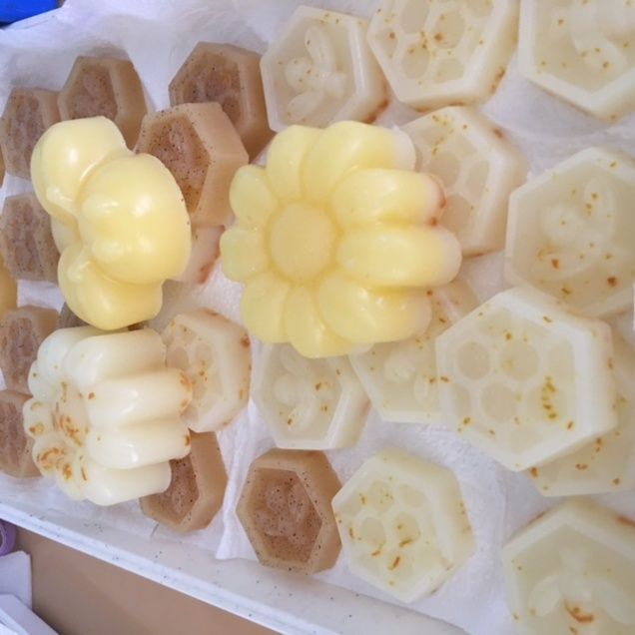
Sapuni s medom

Slide 9
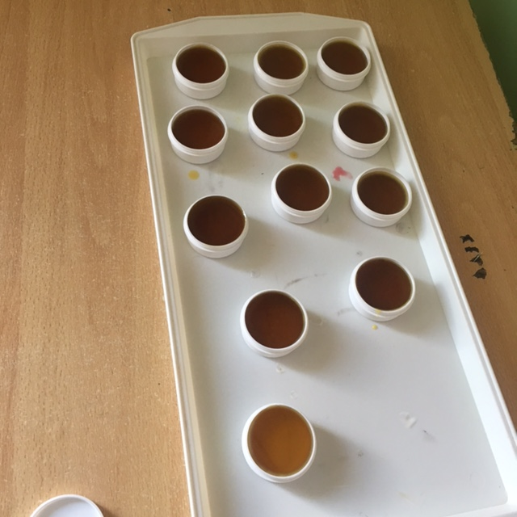
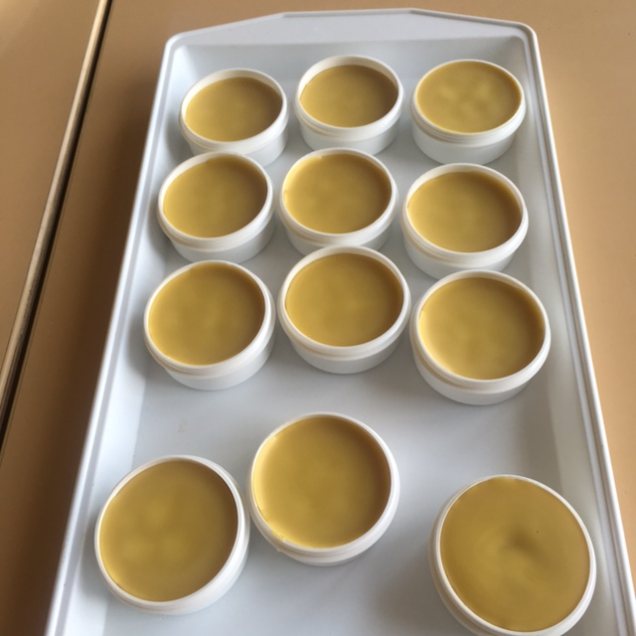
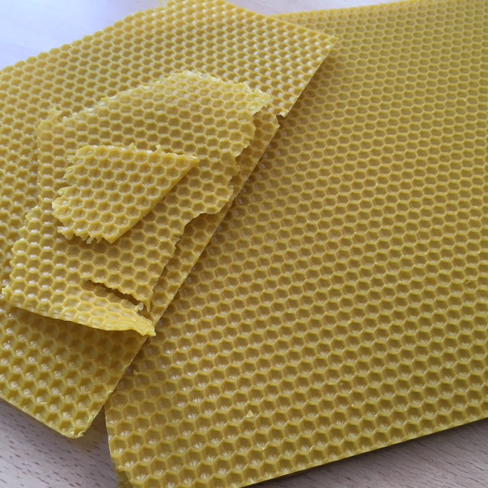
Balzam s medom

Slide 10
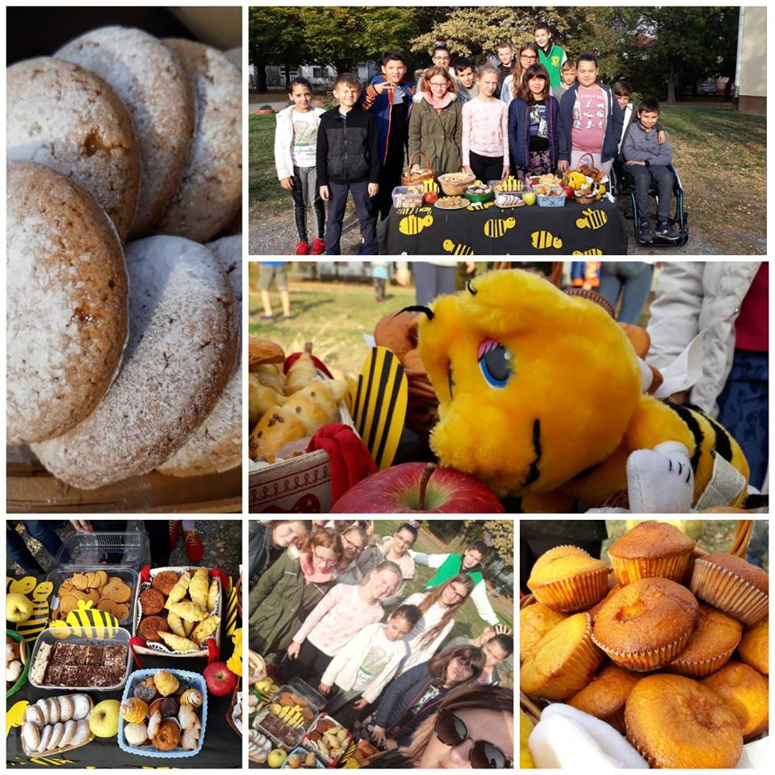
Dani kruha – medeni kolači i peciva

Slide 11
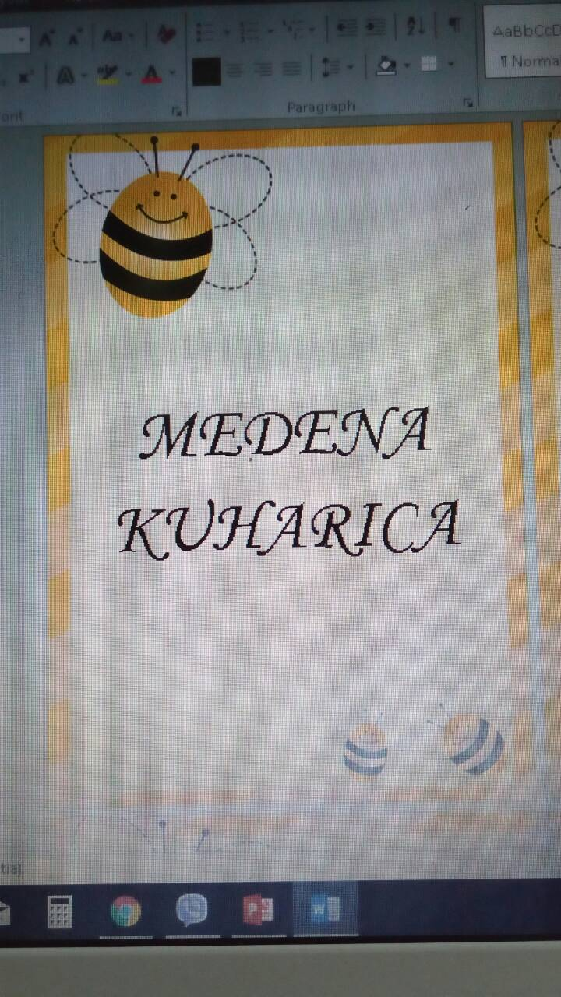
Medena kuharica

Slide 12
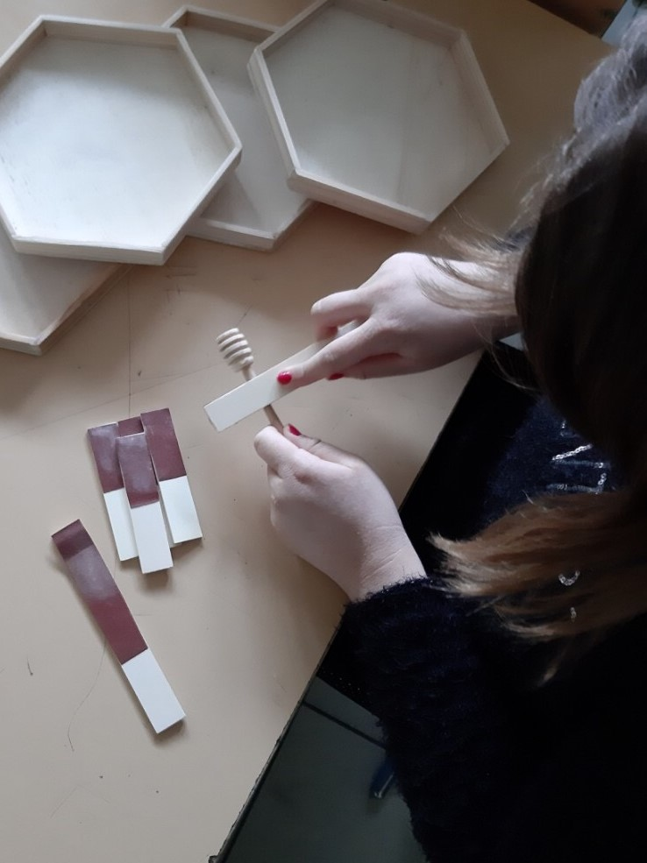
Drvene žlice za med

Slide 13
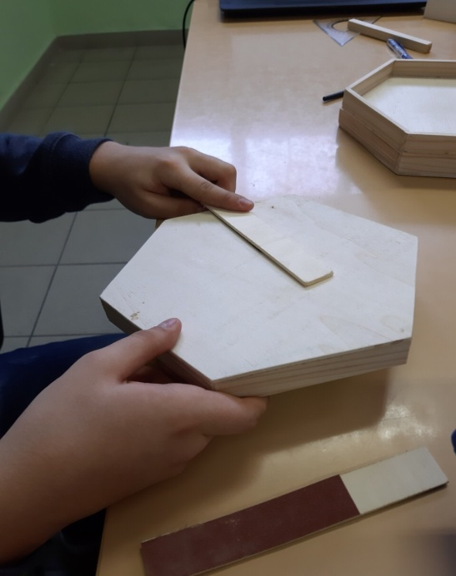
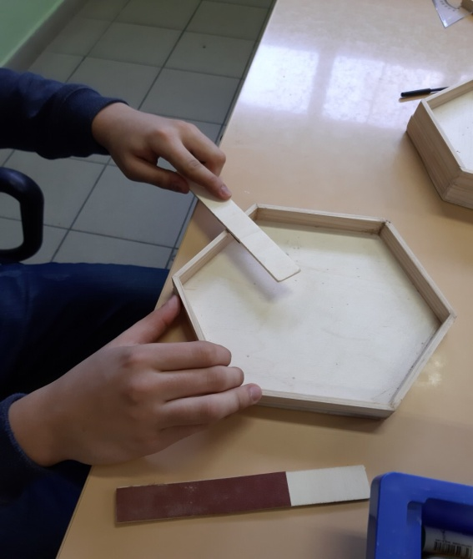
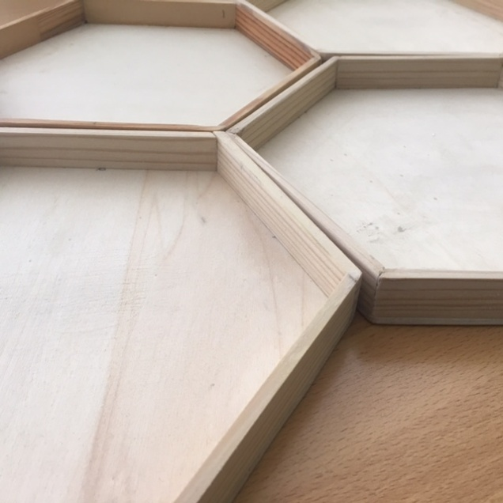
Drvene podloške u obliku saća

Slide 14
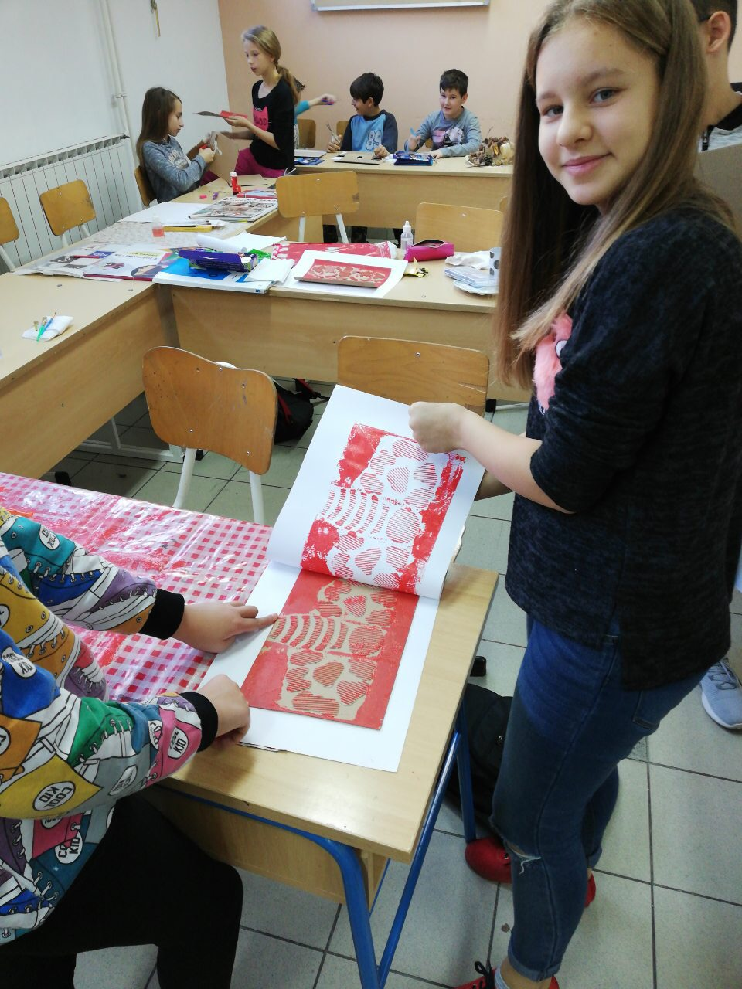
Kartonski tisak –motiv pčela

Slide 15
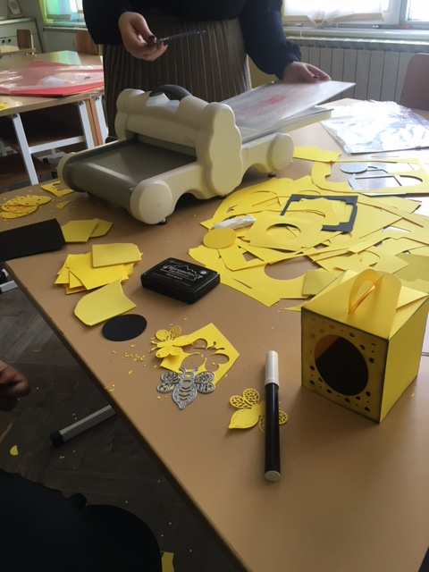
Izrada kutijce za kolače i magneta s motivom pčele

Slide 16
Digitalna slikovnica

Slide 17
Medeni paket
medeni kolačići
sapuni s medom
medene svijeće
balzam s medom
drvena žlica za med
magnet s motivom meda

Slide 18
PREDLAŽEMO

Slide 19
suradnju s lokalnim pčelarima
provođenje radionica i predavanja po školama u svrhu edukacije učenika o važnosti pčela u prirodi
posjet lokalnim OPG-ovima koji imaju košnice
organizirati “kušaonice meda” kako bi med što više približili učenicima
poticanje izrade raznih pripravaka s medom

Slide 20
Hvala na pažnji!

